Slide 1
Python
内存管理 & 垃圾回收
基于C语言源码底层深入剖析

Slide 2

记住一句话，忽悠一票人
引用计数器为主
标记清除和分代回收为辅
+ 缓存机制

Slide 3
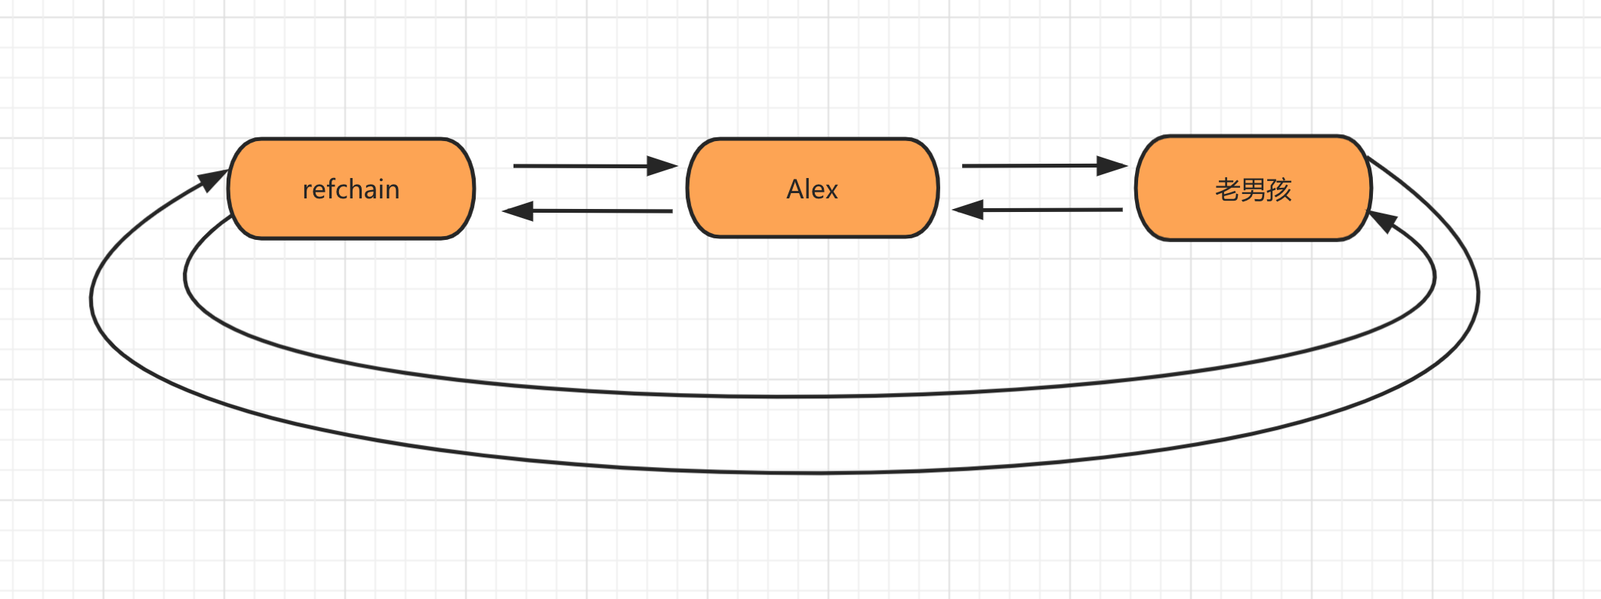
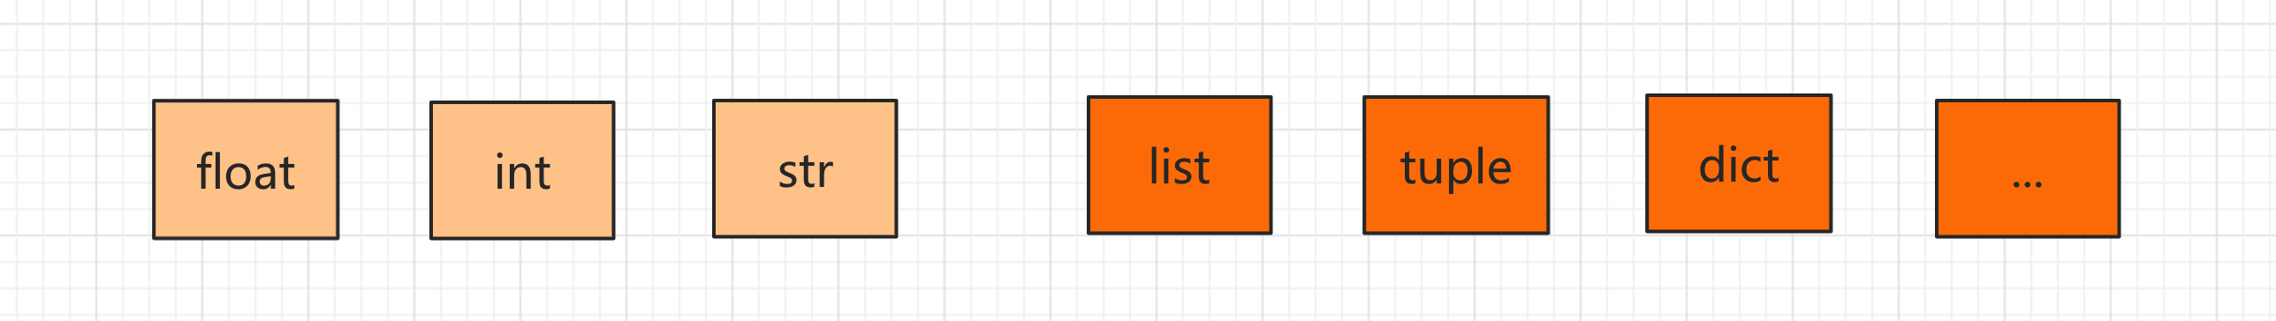
一个神奇的“狗链子”
static PyObject refchain = {&refchain, &refchain};

Slide 4
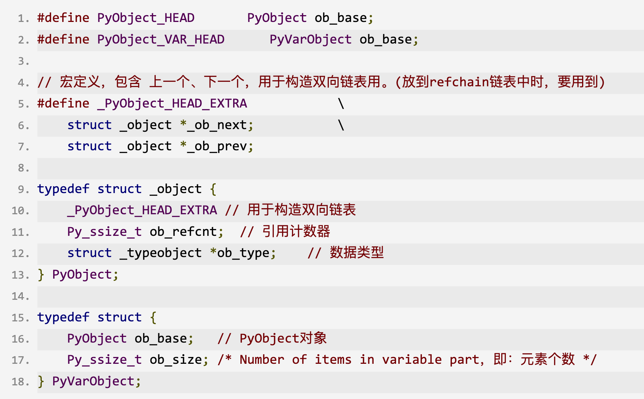
你遗传了我基因，永远都变不了

Slide 5
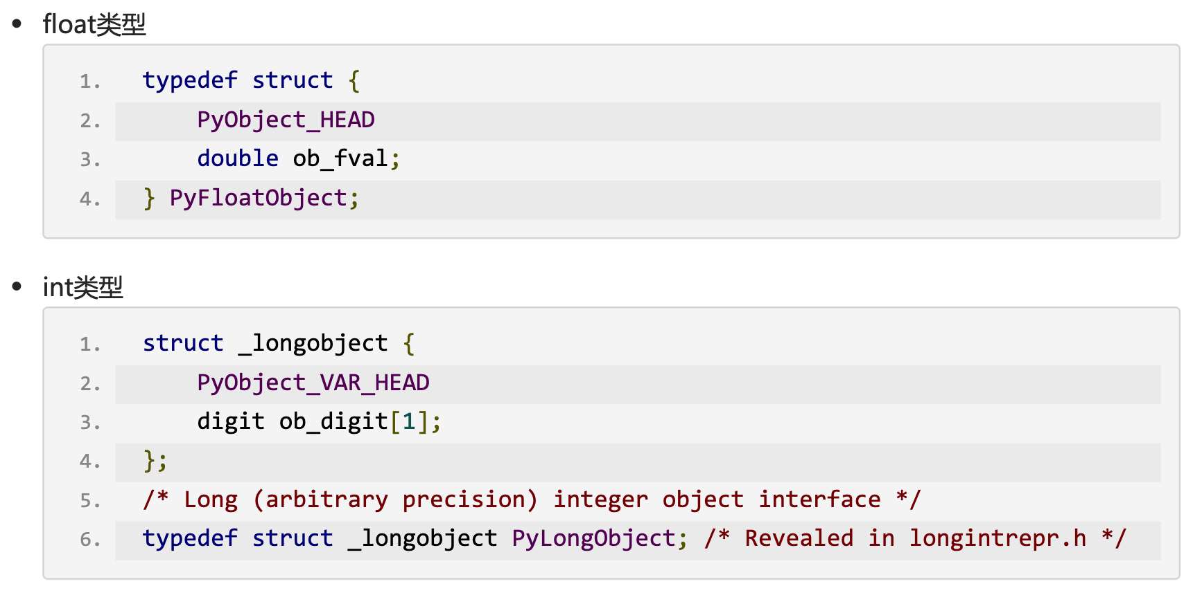
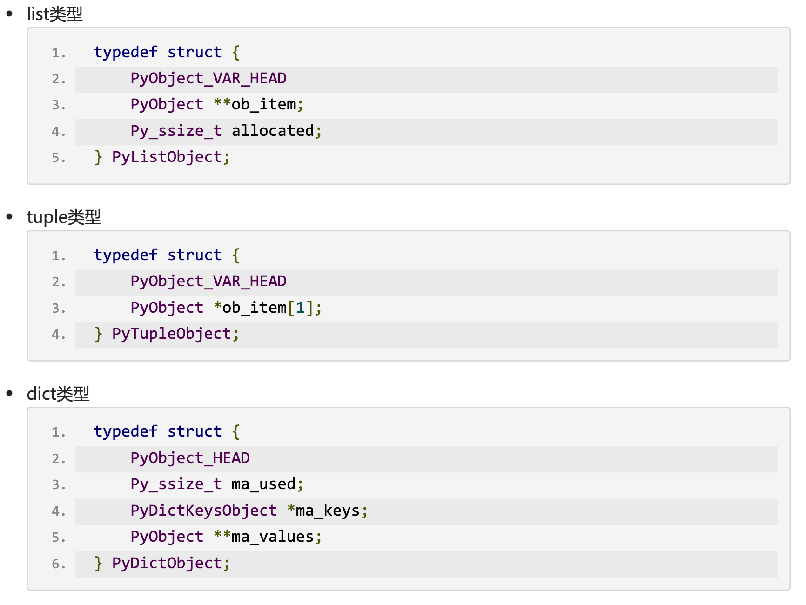
C源码结构体

Slide 6
“引用计数器”

Slide 7
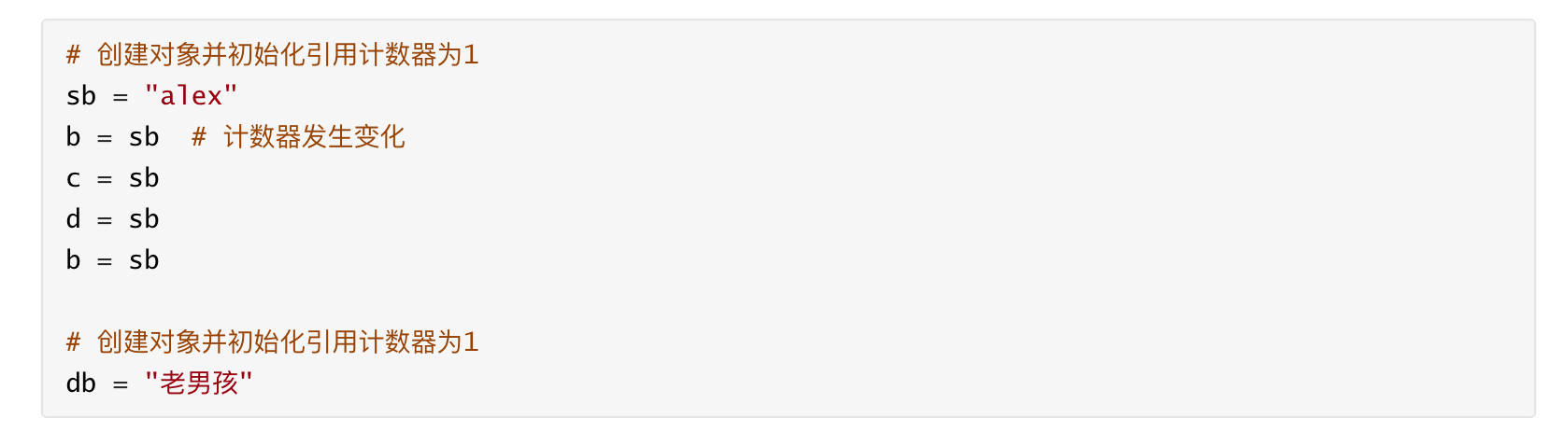

引用计数器

Slide 8
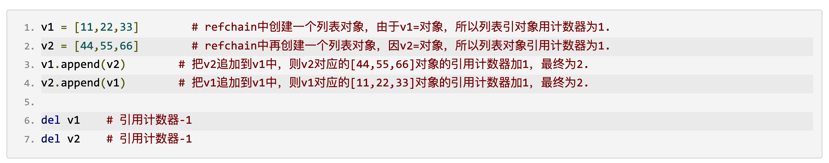

循环引用 & 交叉感染

Slide 9
“标记清除”
按特点区分，两个链表帮你轻松搞定！

Slide 10
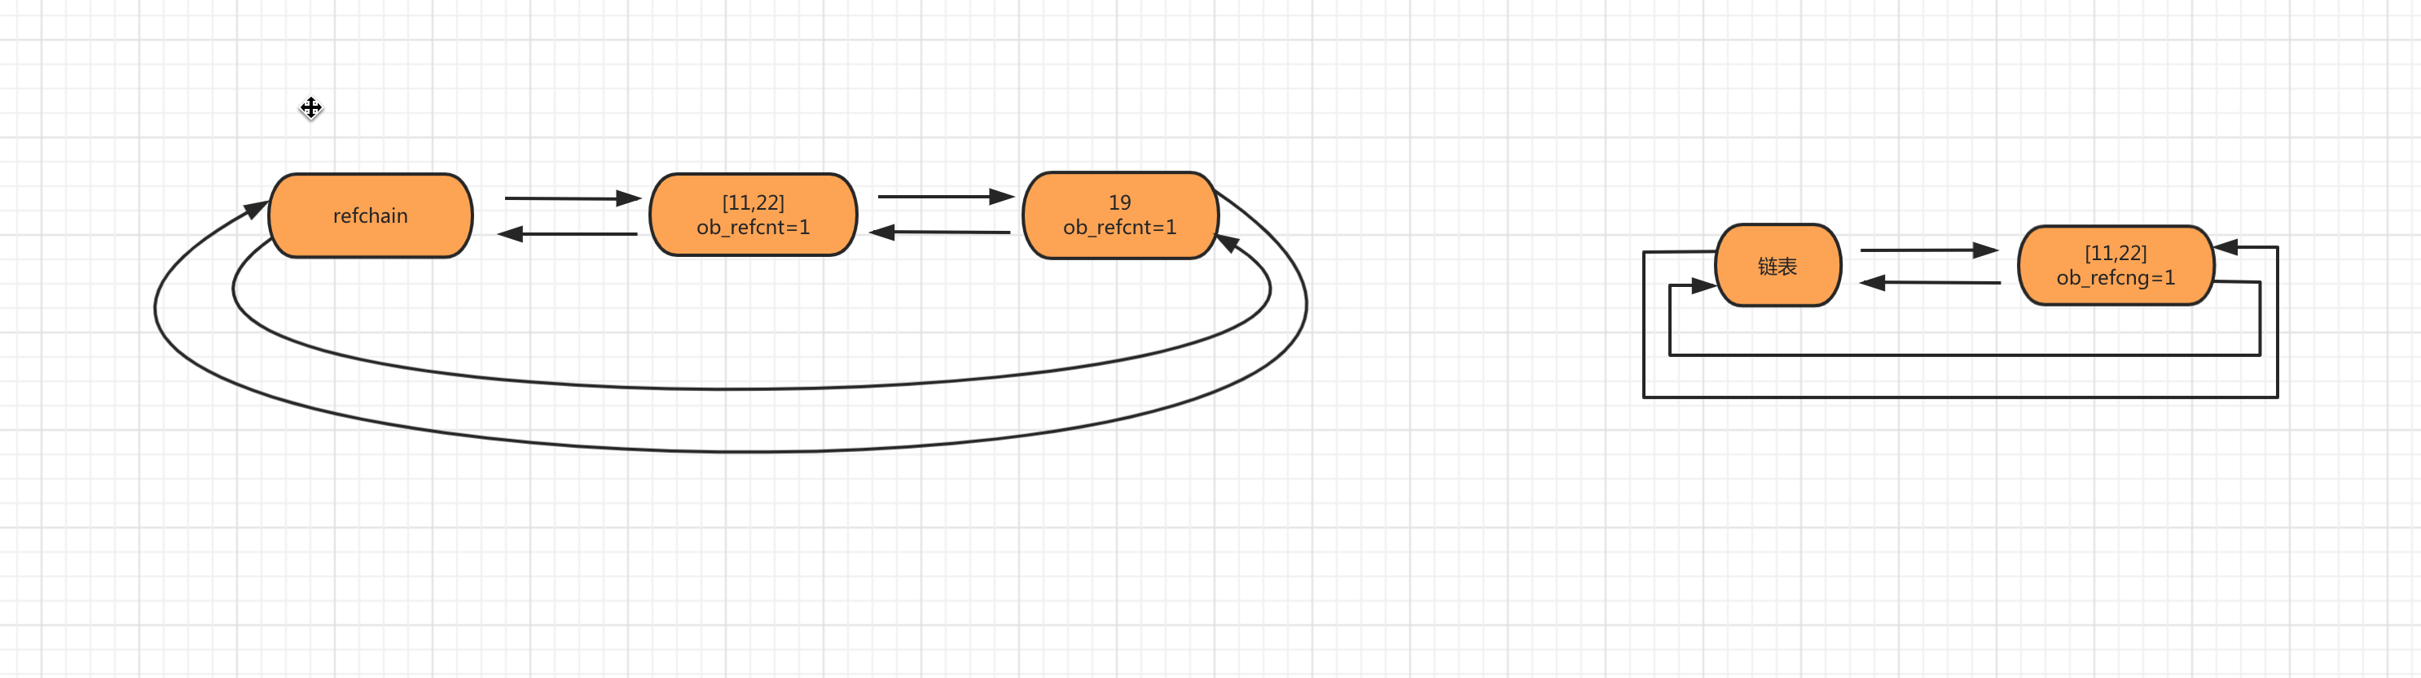
两个链表

Slide 11
“分代回收”

Slide 12
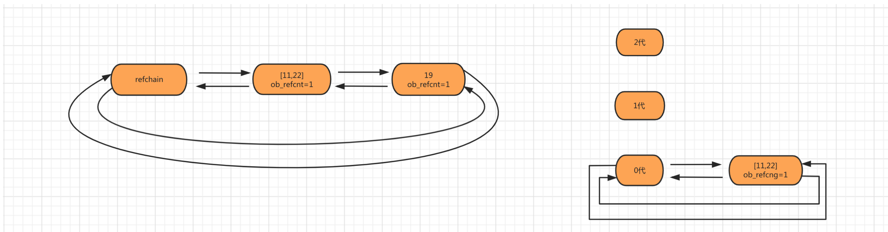
四个链表搞定一切

Slide 13
缓存机制
small_ints
free_list
interned & unicode_latin1[256]

Slide 14

THANKS
www.pythonav.com

